Slide 1

Формирование целостной картины мира через экспериментальную деятельность . Средняя группа.
Воспитатель: Большакова Ю.В.

Slide 2

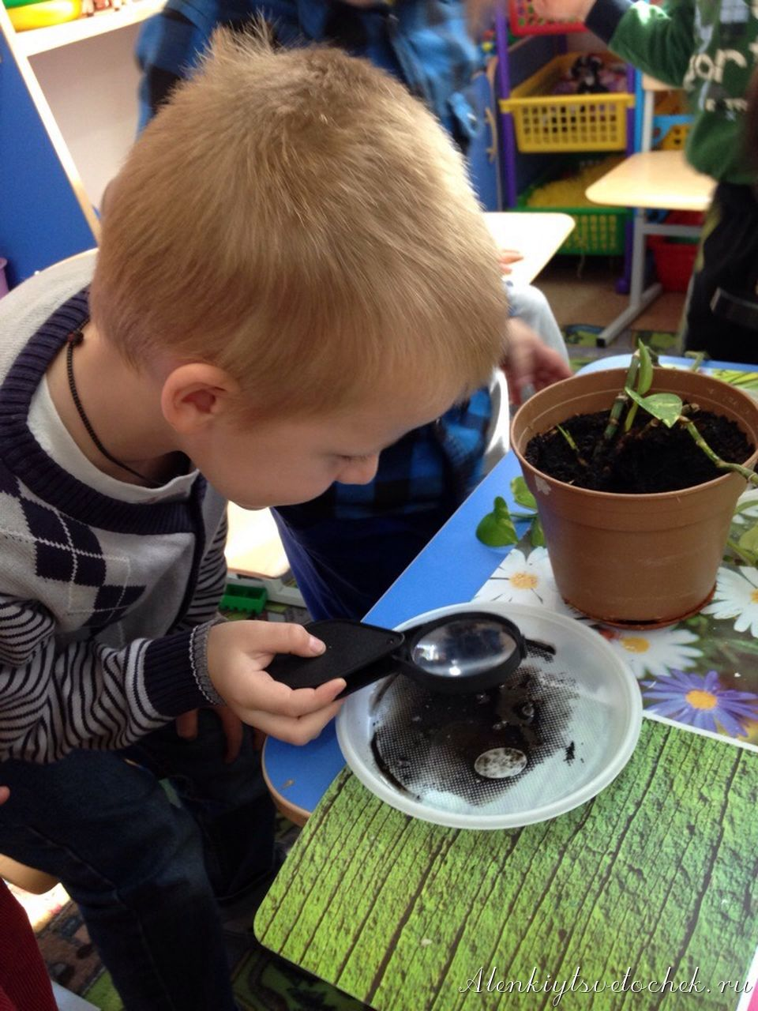
Эпиграф
Что я услышу -забываю
Что я увижу -я помню
Что я делаю – я понимаю
Конфуций

Slide 3

Цель моей работы: развитие познавательной активности и исследовательских умений детей дошкольного возраста в ходе экспериментальной деятельности.

Slide 4

Задачи опытно-экспериментальной деятельности:
Формировать знания детей о свойствах и качествах объектов неживой природы(солнце , почва , песок , глина и т.д.);
Развивать умения и навыки проведения элементарных опытов;
Развивать речь детей, умение логически рассуждать, делать выводы;
Развивать наблюдательность;
Воспитывать интерес детей к экспериментальной деятельности, умение договариваться друг с другом для решения общих задач.

Slide 5

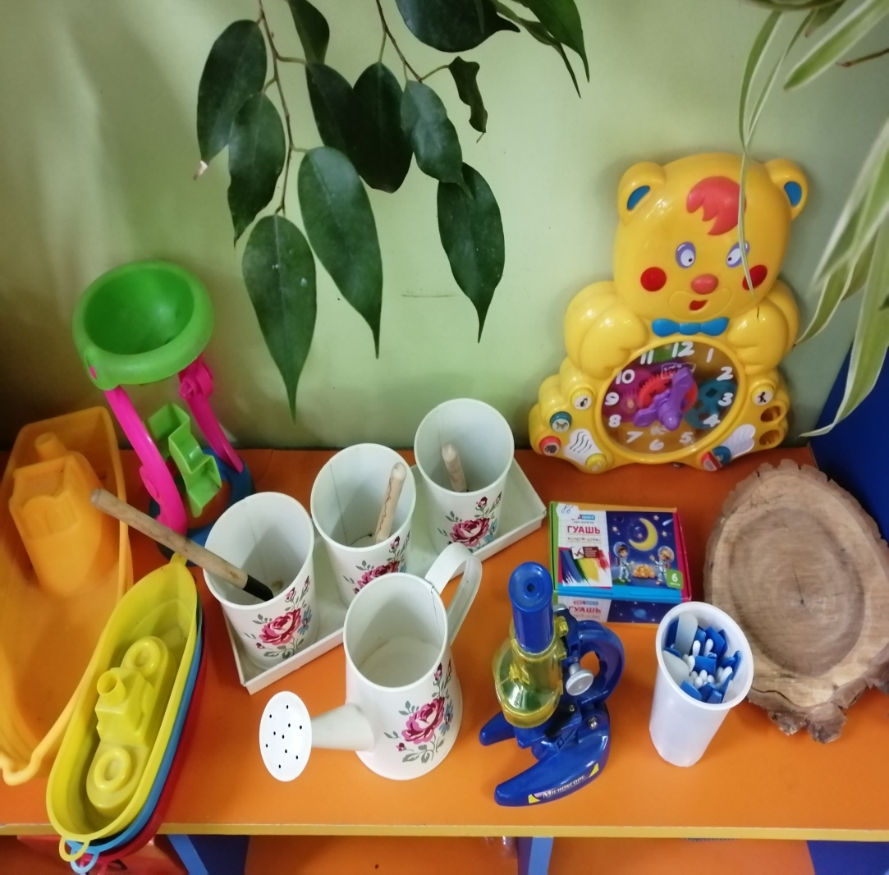
Оборудование уголка
Приборы-помощники
Сосуды из различных материалов
Природные материалы
Утилизированный материал
Технический материал
Разные виды бумаги
Медицинские материалы
Прочие материалы

Slide 6
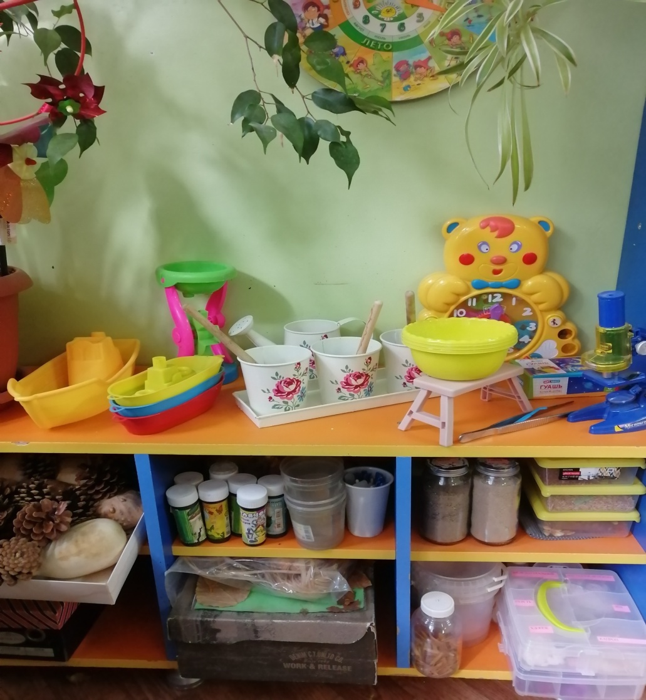
Требования к оборудованию:
Безопасность для жизни и здоровья детей
Достаточность
Доступность расположения

Slide 7
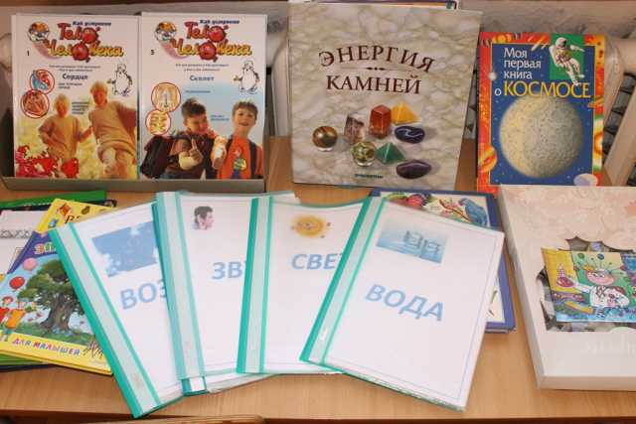
Почитайте! Это интересно!

Slide 8
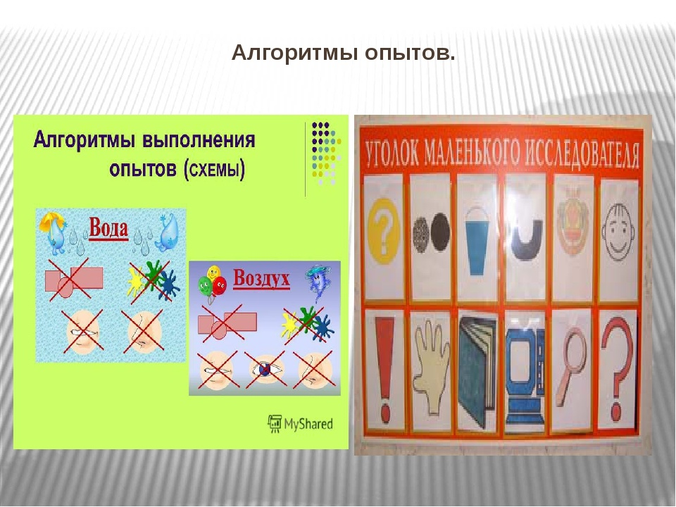

Slide 9


Slide 10
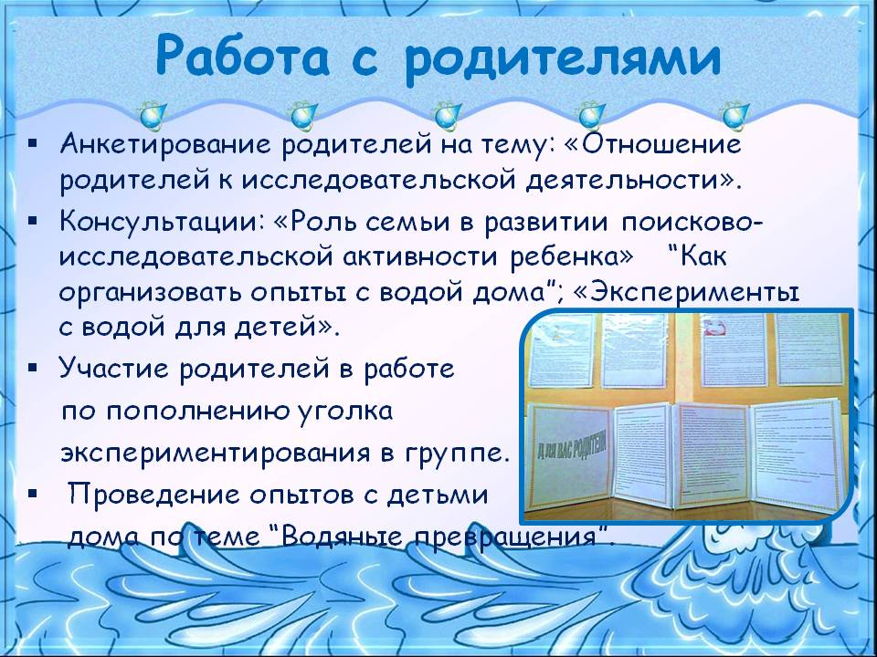

Slide 11
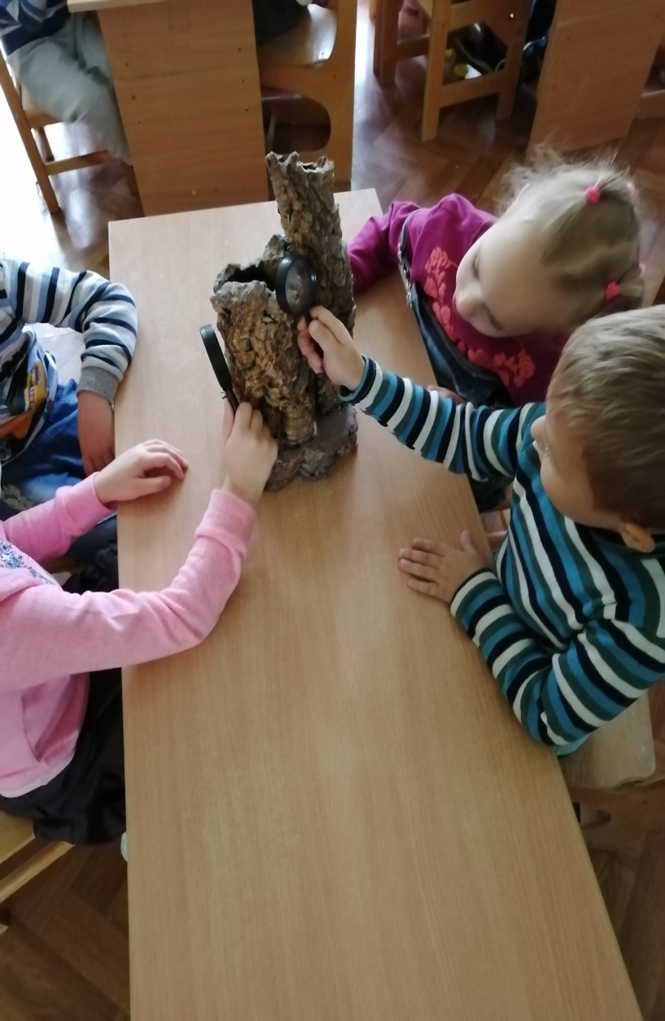
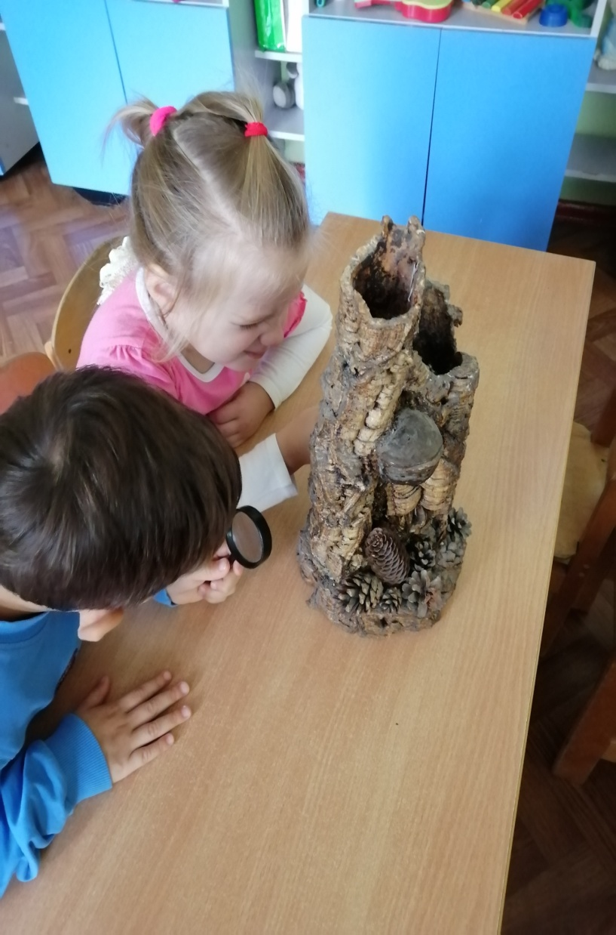
Учимся работать с лупой

Slide 12

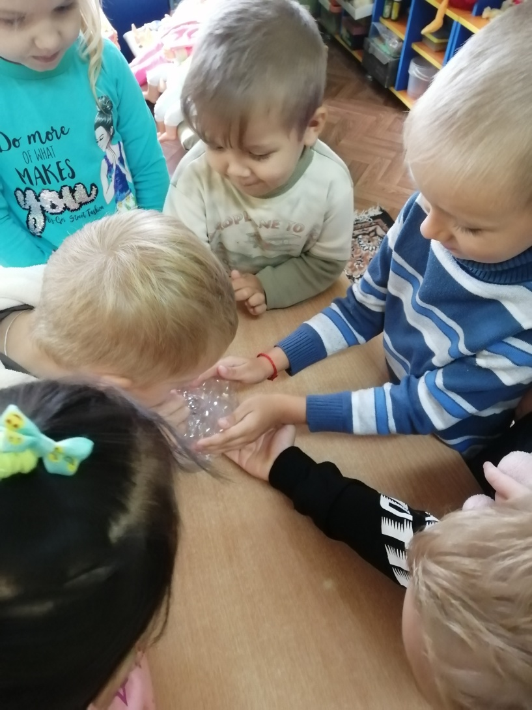
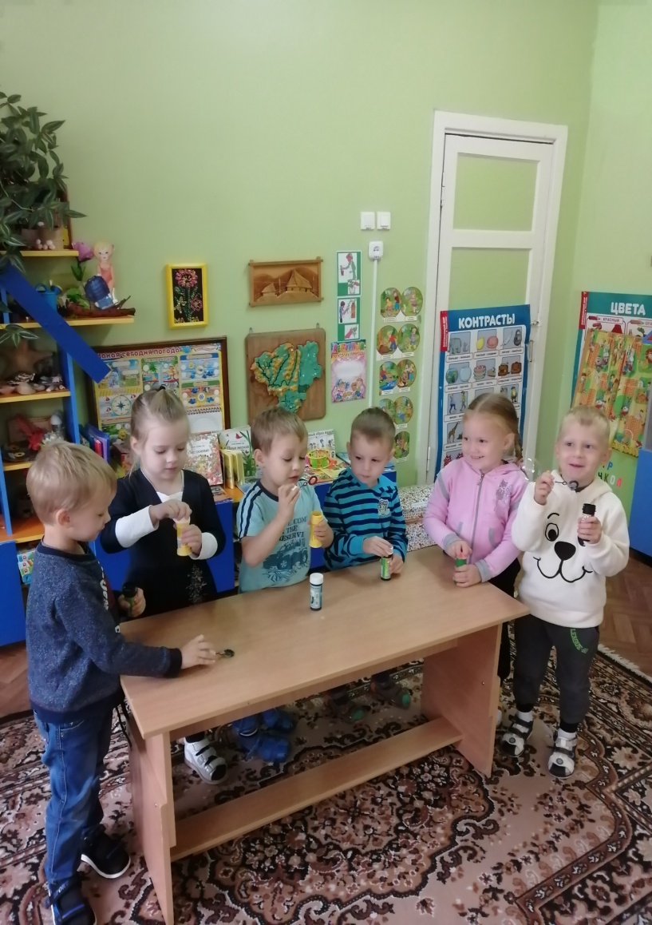
А мы пускаем пузыри

Slide 13
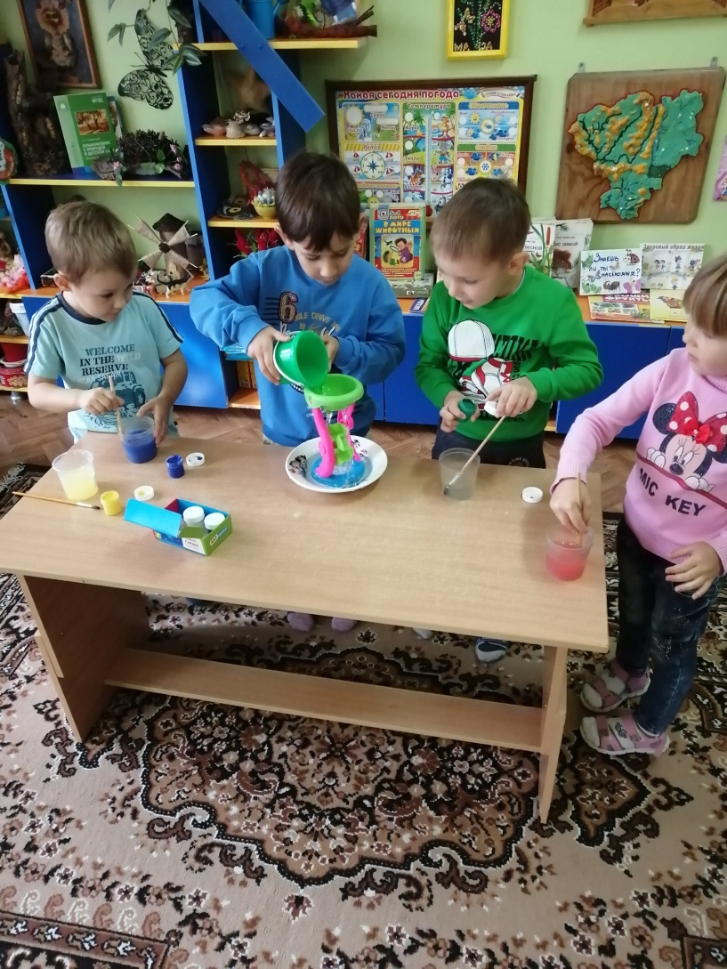
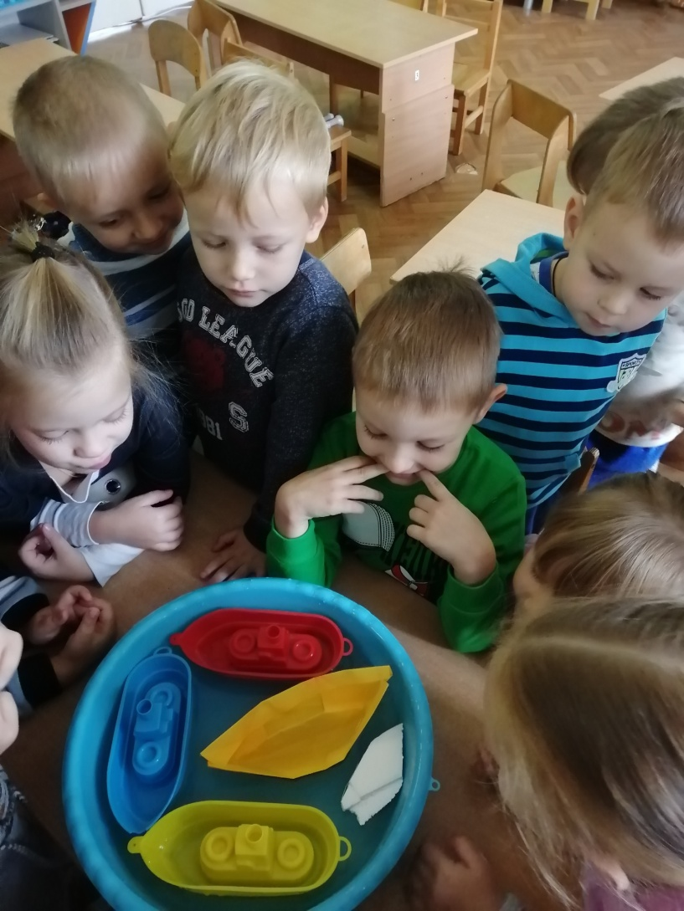
Мы экспериментируем с водой

Slide 14
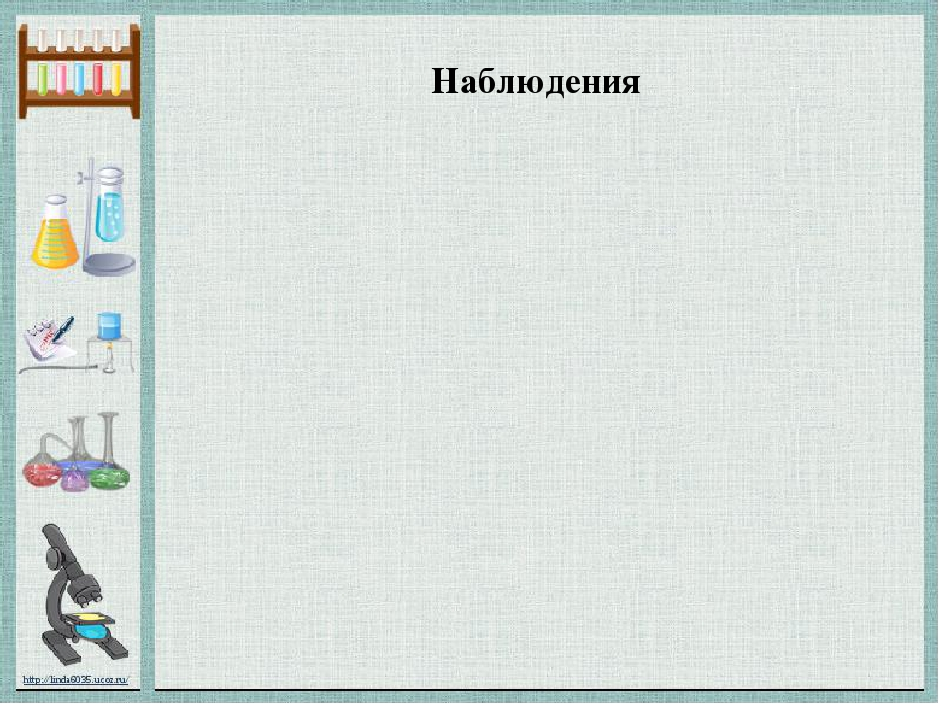
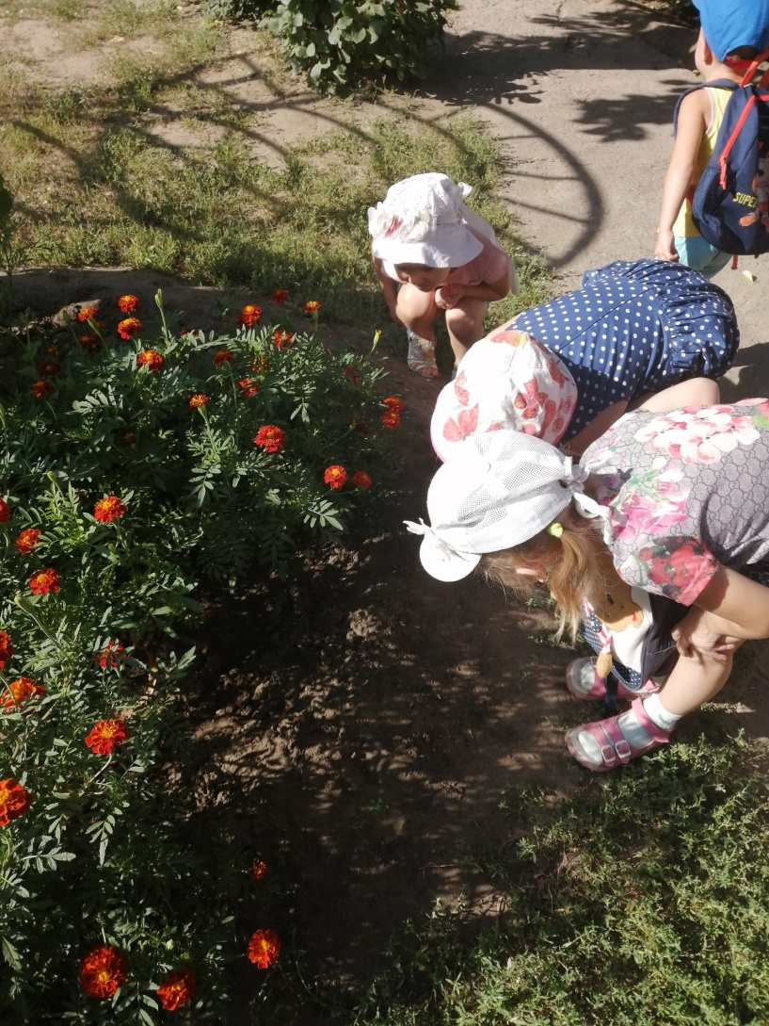
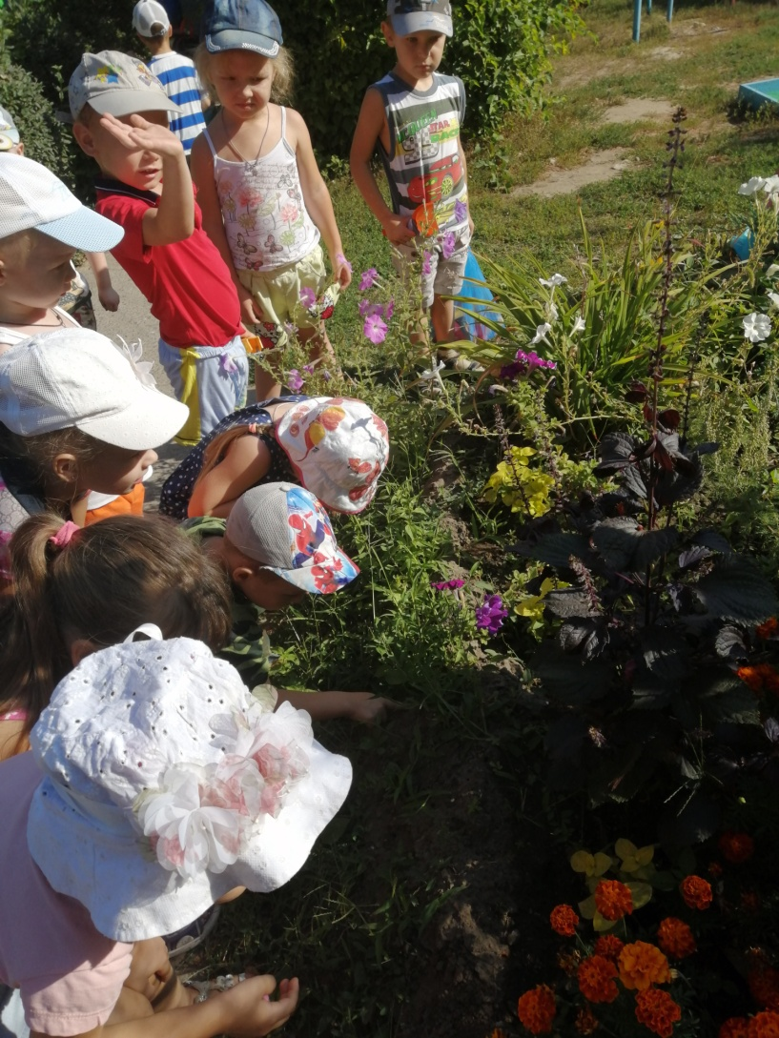

Slide 15

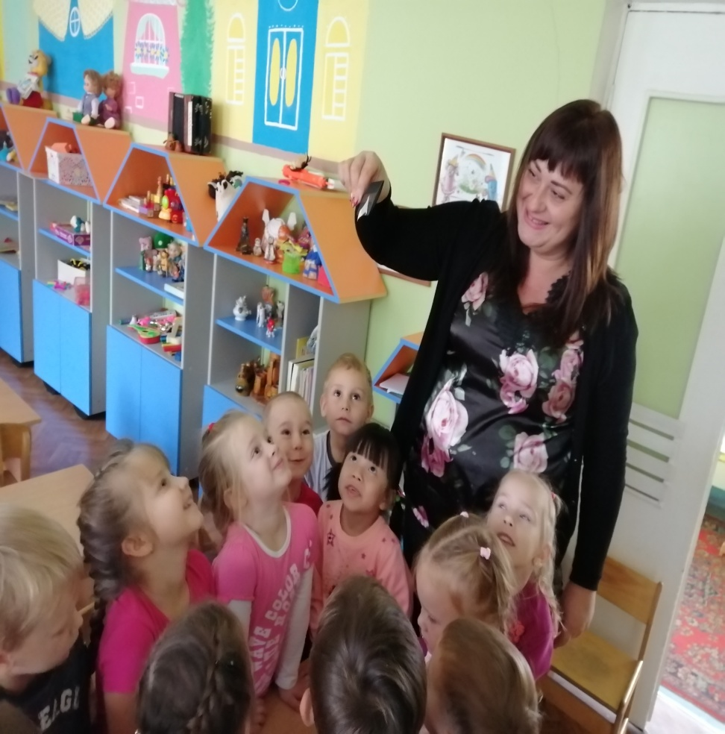
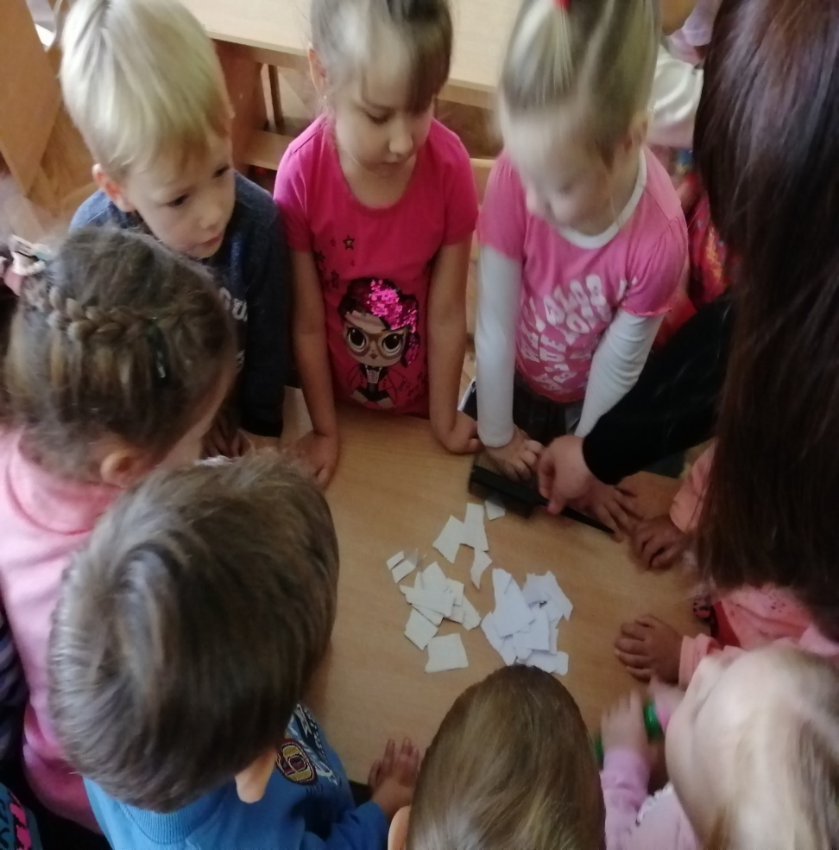
Опыты с расческой

Slide 16
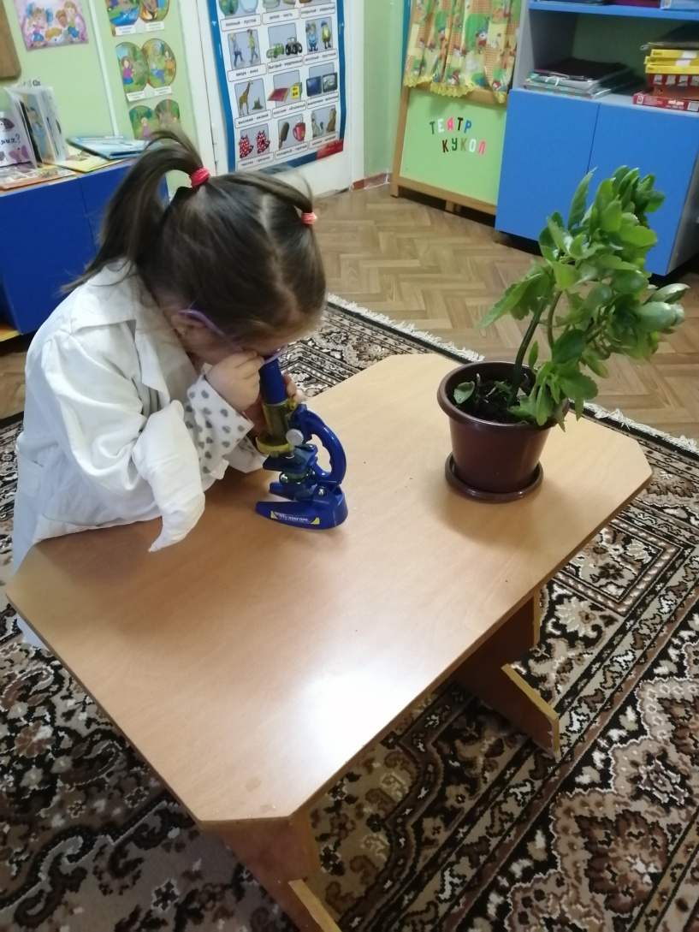
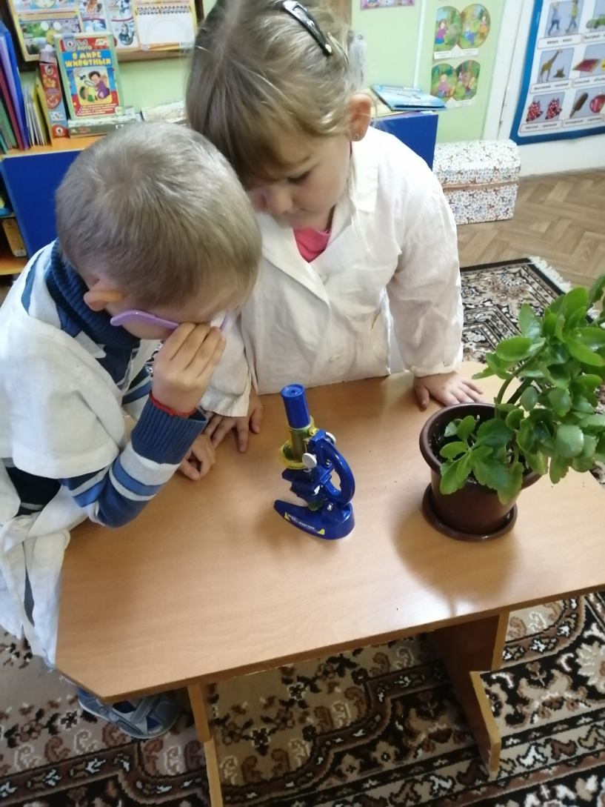
Опыты с микроскопом

Slide 17
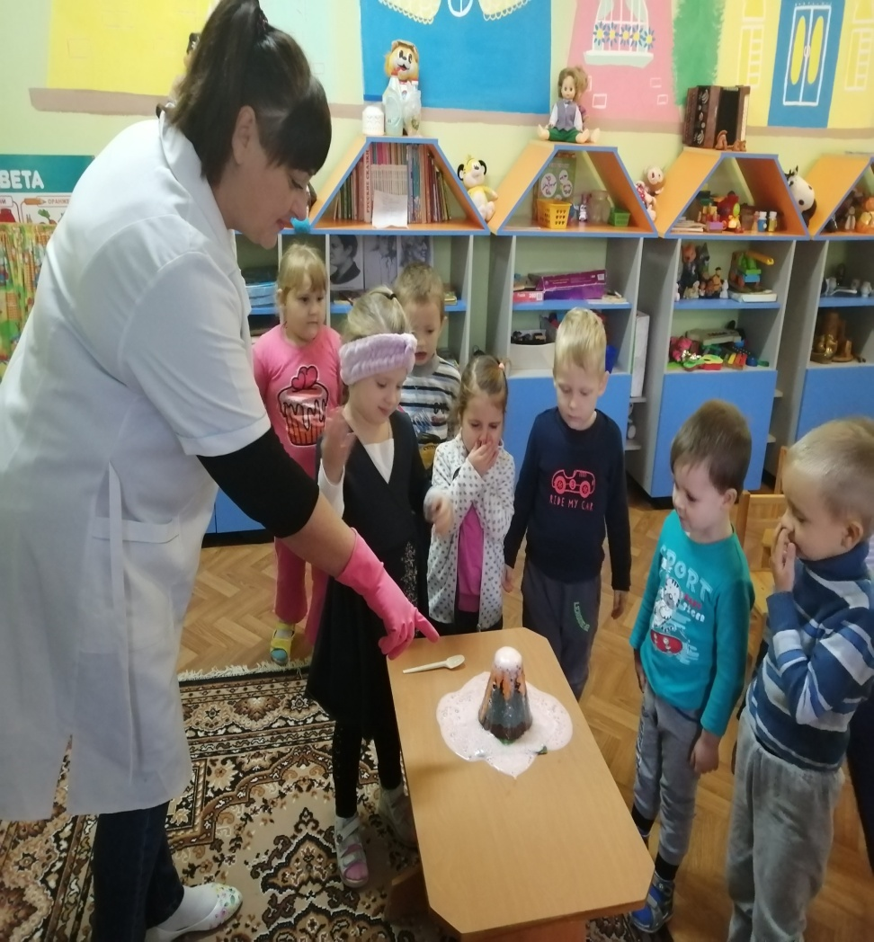
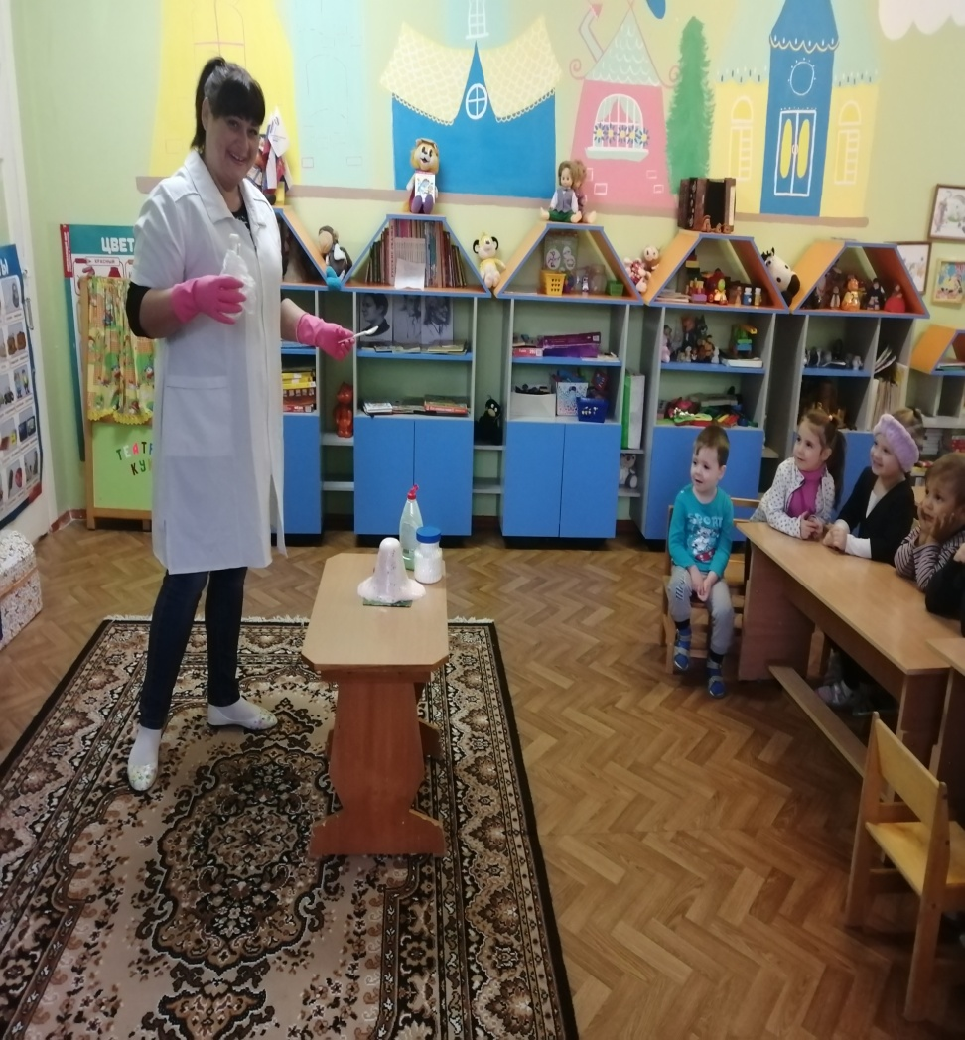
Извержение вулкана

Slide 18

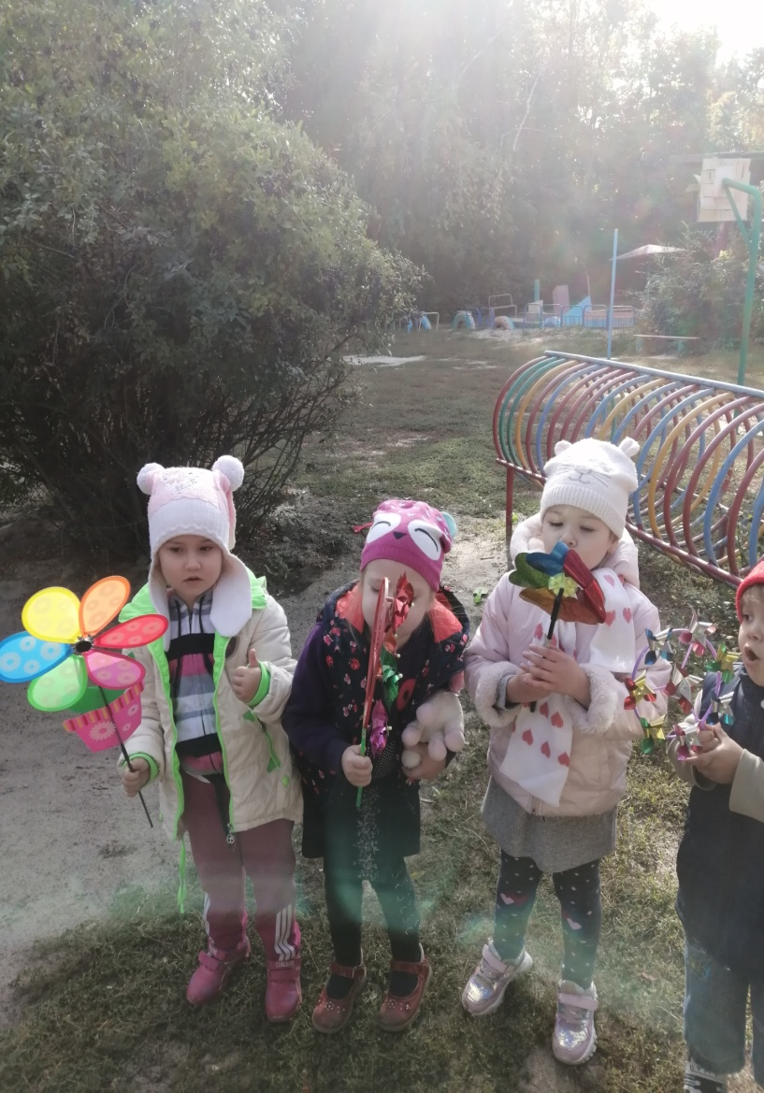
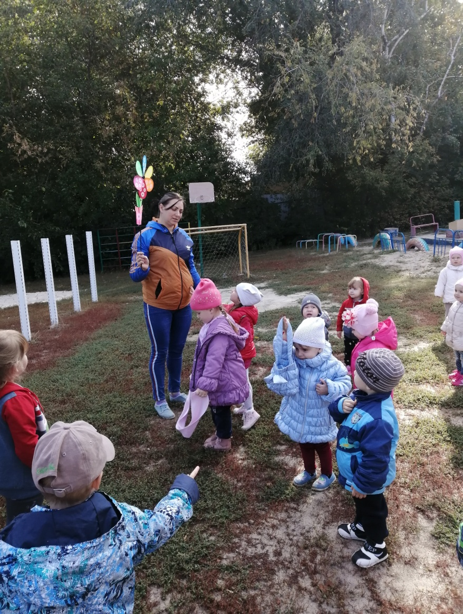
Ловим воздух

Slide 19

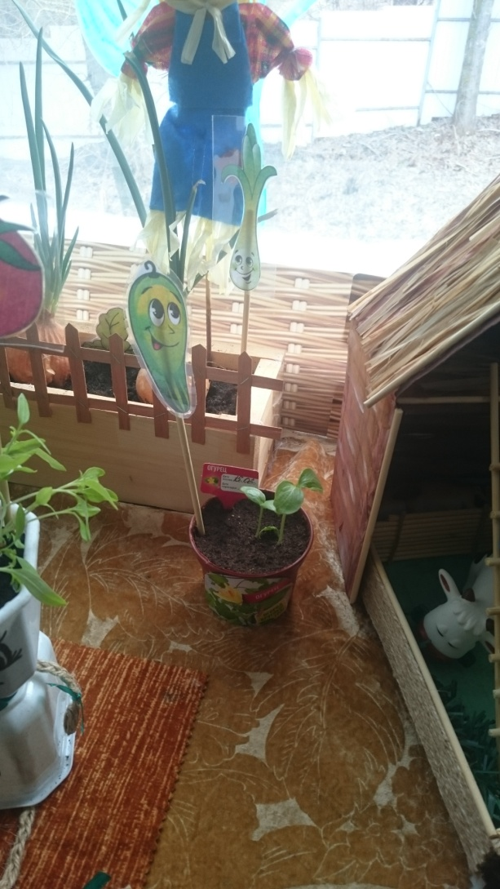
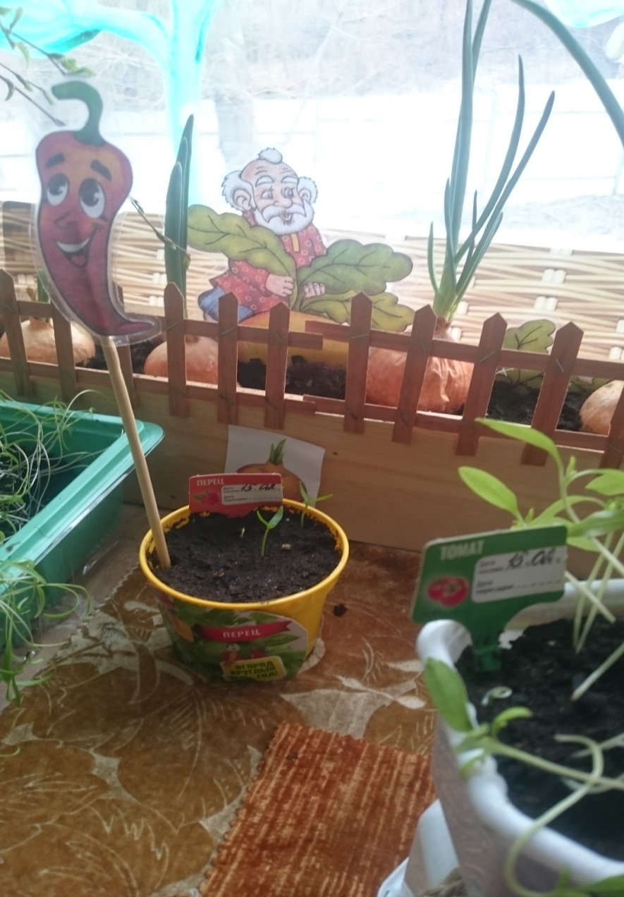
Мои садоводы

Slide 20
Вывод
В результате организации детского экспериментирования, я пришла к выводу , что у детей развивается познавательная активность, появляется интерес к поисково-исследовательской деятельности. Расширяется кругозор в частности обогащаются знания о живой и не живой природе, о взаимосвязях в ней . У детей появляются навыки планирования своей деятельности , умения выдвигать гипотезы и подтверждать предположения , делать выводы.

Slide 21

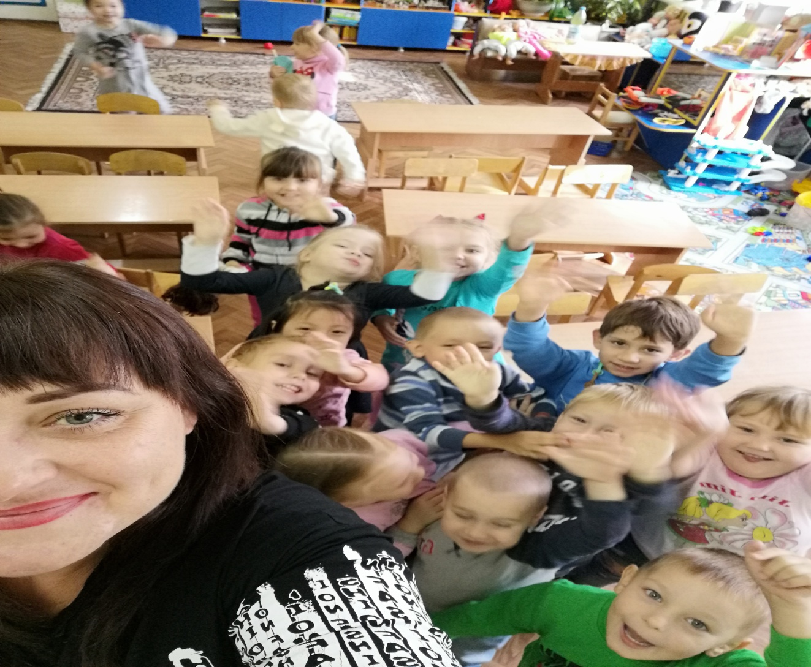
До новых встреч!!!

Slide 22
